Slide 1
HIVISION 好风景家居
7S 培训系统
基础测量培训
量得准，才能设计对、生产对、安装对
现场测量及规范要求。
Notes:
封面：量得准，才能设计对、生产对、安装对。现场测量及规范要求。

Slide 2

HIVISION 好风景家居
7S 培训系统
第一原则
安全是底线，功能是根本，美观是加分
建立现场测量的决策优先级。
讲清标准 → 图示示范 → 常见错误 → 现场演练 → 检查考核
原稿图示 · 来源页1
02
Notes:
第一原则：安全是底线，功能是根本，美观是加分。建立现场测量的决策优先级。

Slide 3

HIVISION 好风景家居
7S 培训系统
学习地图 / 设计交付流程
准备—衣柜—橱柜—障碍处理—闭环校验
从进门前准备到复尺校审。
测量不是孤立动作，而是订单闭环的一环
派单→预约→量尺→出图讲解→合同→复尺→校审→订单。
讲清标准 → 图示示范 → 常见错误 → 现场演练 → 检查考核
原稿图示 · 来源页4
03
Notes:
学习地图：准备—衣柜—橱柜—障碍处理—闭环校验。从进门前准备到复尺校审。；设计交付流程：测量不是孤立动作，而是订单闭环的一环。派单→预约→量尺→出图讲解→合同→复尺→校审→订单。

Slide 4

HIVISION 好风景家居
7S 培训系统
上门前检查 / 预约沟通话术
出发前确认信息、时间、形象和工具
形成可执行的出发清单。
一次清楚的确认，可以避免无效上门
保留原稿话术要点并改写为自然对话。
讲清标准 → 图示示范 → 常见错误 → 现场演练 → 检查考核
原稿图示 · 来源页5
04
Notes:
上门前检查：出发前确认信息、时间、形象和工具。形成可执行的出发清单。；预约沟通话术：一次清楚的确认，可以避免无效上门。保留原稿话术要点并改写为自然对话。

Slide 5

HIVISION 好风景家居
7S 培训系统
工具清单 / 卷尺读数
每件工具都对应一种误差风险
卷尺、激光测距仪、双色笔、硬质测量本、角尺/水平仪。
先读分米，再读厘米，最后读毫米
以2565mm示例拆解红字、黑字和毫米。
讲清标准 → 图示示范 → 常见错误 → 现场演练 → 检查考核
原稿图示 · 来源页8
05
Notes:
工具清单：每件工具都对应一种误差风险。卷尺、激光测距仪、双色笔、硬质测量本、角尺/水平仪。；卷尺读数：先读分米，再读厘米，最后读毫米。以2565mm示例拆解红字、黑字和毫米。

Slide 6
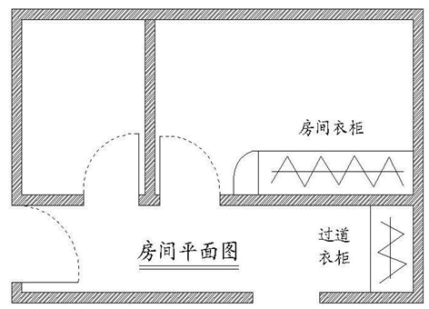
HIVISION 好风景家居
7S 培训系统
需求沟通 / 进入房间前
测量同时要确认客户买什么、怎么用、放哪里
空间、产品、风格、功能和电器需求同步记录。
通道尺寸决定大件柜体能否搬运
检查电梯、楼梯、走廊、卧室门。
讲清标准 → 图示示范 → 常见错误 → 现场演练 → 检查考核
原稿图示 · 来源页10
06
Notes:
需求沟通：测量同时要确认客户买什么、怎么用、放哪里。空间、产品、风格、功能和电器需求同步记录。；进入房间前：通道尺寸决定大件柜体能否搬运。检查电梯、楼梯、走廊、卧室门。

Slide 7
HIVISION 好风景家居
7S 培训系统
衣柜测量总表 / 三高度多点测量
墙、窗、门、梁柱、吊顶和电位必须一次记录完整
把原稿注意事项整理为测量账本。
单点尺寸不足以代表真实墙体
低位100–150、高位1550–2200、离墙600–650多点测量。
讲清标准 → 图示示范 → 常见错误 → 现场演练 → 检查考核
原稿图示 · 来源页10
07
Notes:
衣柜测量总表：墙、窗、门、梁柱、吊顶和电位必须一次记录完整。把原稿注意事项整理为测量账本。；三高度多点测量：单点尺寸不足以代表真实墙体。低位100–150、高位1550–2200、离墙600–650多点测量。

Slide 8
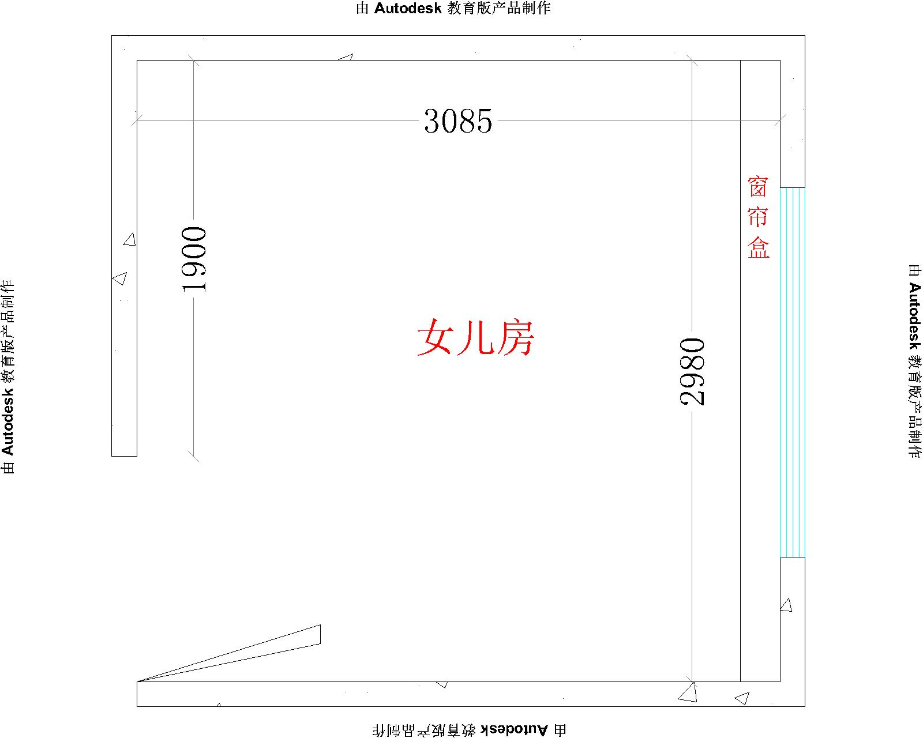
HIVISION 好风景家居
7S 培训系统
平面图记录 / 立面图记录
平面图先画房间，再标柜位和索引方向
记录地面完成面信息。
立面图必须标开关、插座、门套和窗帘预留
单轨帘150，双轨帘200以上。
讲清标准 → 图示示范 → 常见错误 → 现场演练 → 检查考核
原稿图示 · 来源页15
08
Notes:
平面图记录：平面图先画房间，再标柜位和索引方向。记录地面完成面信息。；立面图记录：立面图必须标开关、插座、门套和窗帘预留。单轨帘150，双轨帘200以上。

Slide 9
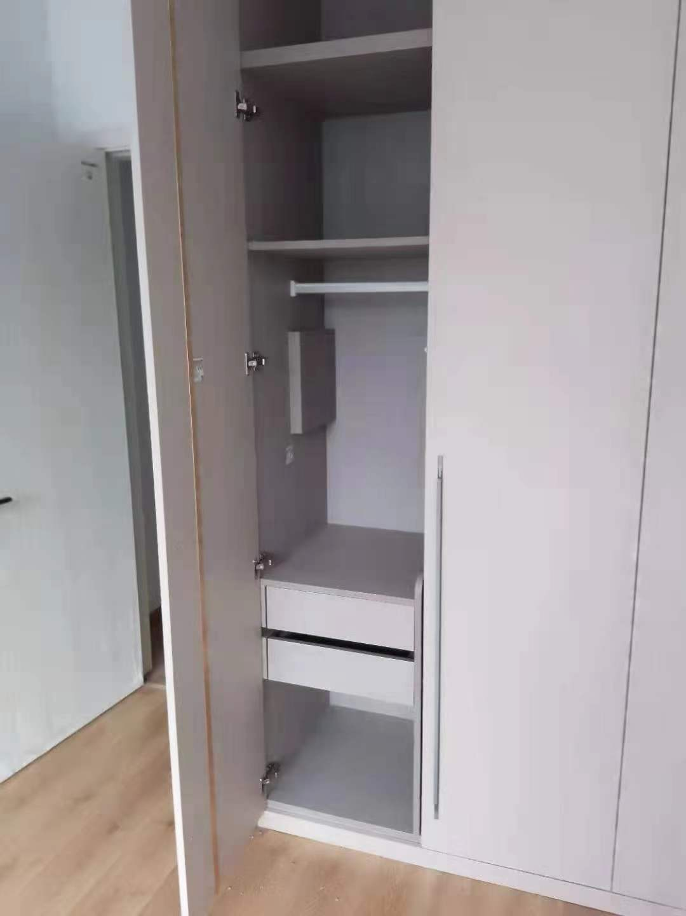
HIVISION 好风景家居
7S 培训系统
辅助测量方法 / 三边测量
选择方法取决于空间复杂度
建立常规、辅助、三边和放样测量的使用场景。
三边法用于校验非直角与复杂边界
把三条实测边作为几何校验依据。
讲清标准 → 图示示范 → 常见错误 → 现场演练 → 检查考核
原稿图示 · 来源页16
09
Notes:
辅助测量方法：选择方法取决于空间复杂度。建立常规、辅助、三边和放样测量的使用场景。；三边测量：三边法用于校验非直角与复杂边界。把三条实测边作为几何校验依据。

Slide 10
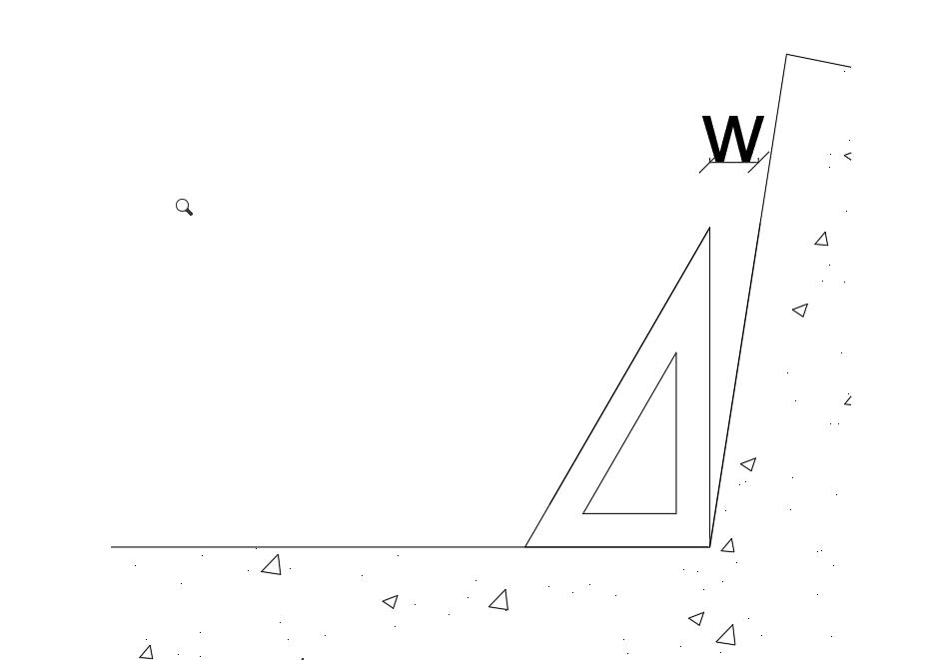
HIVISION 好风景家居
7S 培训系统
放样测量 / 防错动作
无法直接表达的复杂形状，要转成现场样板或控制点
强调记录方向和基准。
先画尺寸线、立即记录、读数两遍
初测数据必须保留，复测另做标记。
讲清标准 → 图示示范 → 常见错误 → 现场演练 → 检查考核
原稿图示 · 来源页18
10
Notes:
放样测量：无法直接表达的复杂形状，要转成现场样板或控制点。强调记录方向和基准。；防错动作：先画尺寸线、立即记录、读数两遍。初测数据必须保留，复测另做标记。

Slide 11
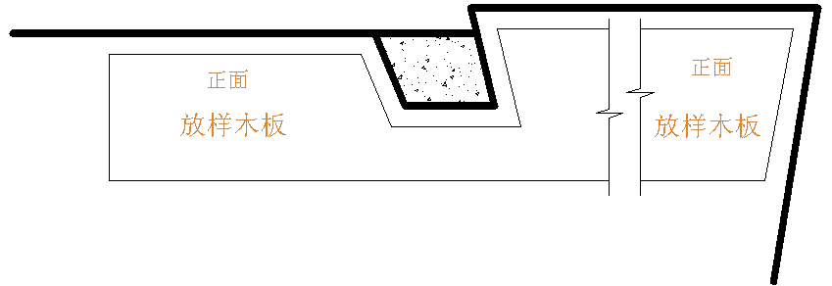
HIVISION 好风景家居
7S 培训系统
尺寸链闭合 / 橱柜测量总表
测量必须能自我校验
在1000mm高截面验证X1+X2=X3；误差超过10mm重新核对。
厨房测量要同时覆盖建筑条件与设备条件
套内尺寸、角度、地差、窗、门套、吊顶、电水气。
讲清标准 → 图示示范 → 常见错误 → 现场演练 → 检查考核
原稿图示 · 来源页20
11
Notes:
尺寸链闭合：测量必须能自我校验。在1000mm高截面验证X1+X2=X3；误差超过10mm重新核对。；橱柜测量总表：厨房测量要同时覆盖建筑条件与设备条件。套内尺寸、角度、地差、窗、门套、吊顶、电水气。

Slide 12
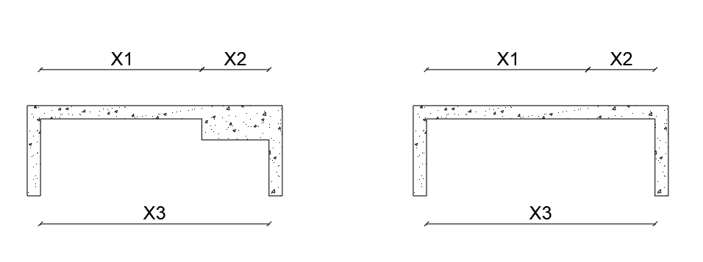
HIVISION 好风景家居
7S 培训系统
水位标准 / 电位标准
水位不仅要量位置，还要确认排水方式和阀门
水盆冷热水500–550，并确认净水器、冰箱进水。
每个电器都要确认型号、位置与安装条件
整理烟机、灶具、冰箱、净水器、消毒柜、洗碗机电位。
讲清标准 → 图示示范 → 常见错误 → 现场演练 → 检查考核
原稿图示 · 来源页22
12
Notes:
水位标准：水位不仅要量位置，还要确认排水方式和阀门。水盆冷热水500–550，并确认净水器、冰箱进水。；电位标准：每个电器都要确认型号、位置与安装条件。整理烟机、灶具、冰箱、净水器、消毒柜、洗碗机电位。

Slide 13
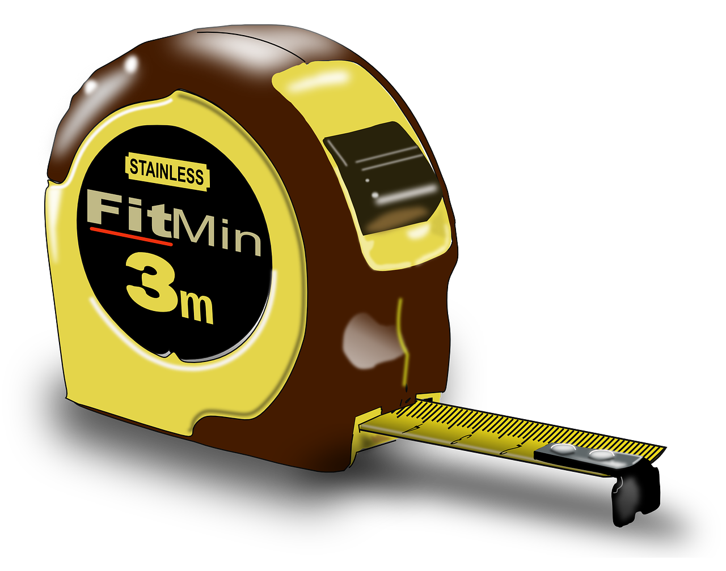
HIVISION 好风景家居
7S 培训系统
厨房平面图 / 电器型号确认
先锁定烟灶水槽，再讨论电器组合
记录烟灶、集成灶、水盆、洗碗机、蒸烤箱等需求。
科技更新快，经验尺寸不能代替厂家安装要求
型号和安装条件必须让客户确认。
讲清标准 → 图示示范 → 常见错误 → 现场演练 → 检查考核
原稿图示 · 来源页24
13
Notes:
厨房平面图：先锁定烟灶水槽，再讨论电器组合。记录烟灶、集成灶、水盆、洗碗机、蒸烤箱等需求。；电器型号确认：科技更新快，经验尺寸不能代替厂家安装要求。型号和安装条件必须让客户确认。

Slide 14
HIVISION 好风景家居
7S 培训系统
需求复核 / 障碍物判断框架
量完尺寸后，再复核风格、产品与电器需求
防止“尺寸正确、方案错误”。
先识别障碍，再判断大小、位置和柜体关系
梁、检修口、柱、电箱、开关插座。
讲清标准 → 图示示范 → 常见错误 → 现场演练 → 检查考核
原稿图示 · 来源页25
14
Notes:
需求复核：量完尺寸后，再复核风格、产品与电器需求。防止“尺寸正确、方案错误”。；障碍物判断框架：先识别障碍，再判断大小、位置和柜体关系。梁、检修口、柱、电箱、开关插座。

Slide 15
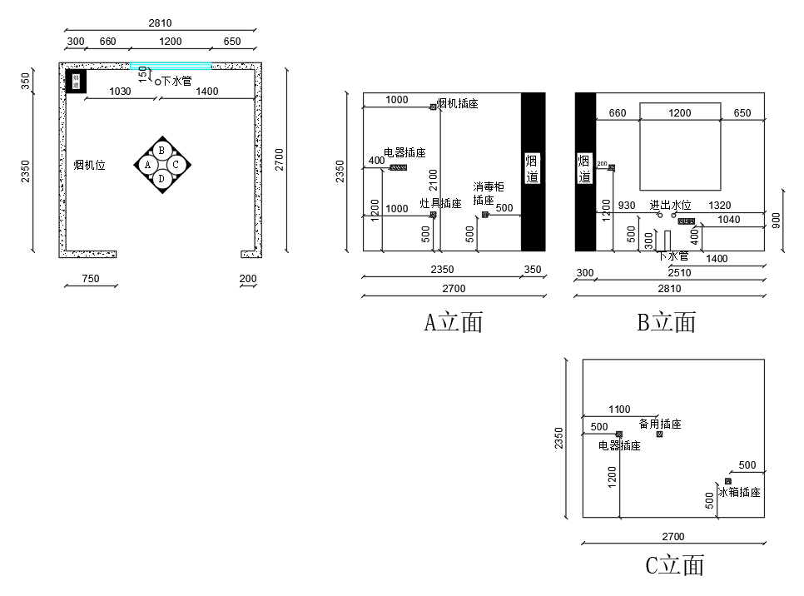
HIVISION 好风景家居
7S 培训系统
横梁处理 / 横梁预留
梁的尺寸决定浅柜、封顶板或切梁柜
梁小于200可浅柜；大于300结合浅柜、封顶板或切梁柜。
柜体与障碍物预留20mm，并同步延伸见光侧板
不能只让柜体退，侧板收口也要处理。
讲清标准 → 图示示范 → 常见错误 → 现场演练 → 检查考核
原稿图示 · 来源页28
15
Notes:
横梁处理：梁的尺寸决定浅柜、封顶板或切梁柜。梁小于200可浅柜；大于300结合浅柜、封顶板或切梁柜。；横梁预留：柜体与障碍物预留20mm，并同步延伸见光侧板。不能只让柜体退，侧板收口也要处理。

Slide 16
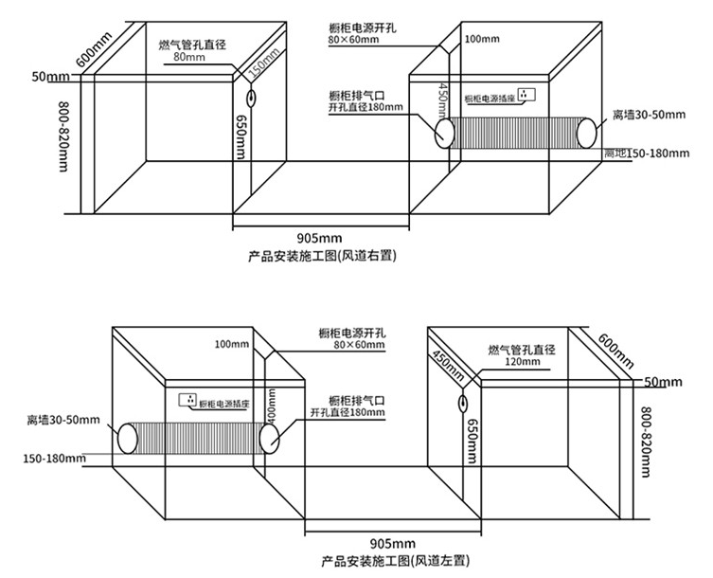
HIVISION 好风景家居
7S 培训系统
空调检修口 / 电箱处理
检修口必须可开启、可维护
方案可以变化，原则是留意并避开。
电箱应位于背板大空间，不能落在立板位置
小箱开口，大箱留空。
讲清标准 → 图示示范 → 常见错误 → 现场演练 → 检查考核
原稿图示 · 来源页30
16
Notes:
空调检修口：检修口必须可开启、可维护。方案可以变化，原则是留意并避开。；电箱处理：电箱应位于背板大空间，不能落在立板位置。小箱开口，大箱留空。

Slide 17
HIVISION 好风景家居
7S 培训系统
隔板与电箱 / 中间墙柱
隔板后退需包含外壳厚度和10mm间隙
四周与隔板约留20mm。
柱子前方优先形成独立柜组，避免横跨两组
可选浅柜或后切角柜。
讲清标准 → 图示示范 → 常见错误 → 现场演练 → 检查考核
原稿图示 · 来源页31
17
Notes:
隔板与电箱：隔板后退需包含外壳厚度和10mm间隙。四周与隔板约留20mm。；中间墙柱：柱子前方优先形成独立柜组，避免横跨两组。可选浅柜或后切角柜。

Slide 18
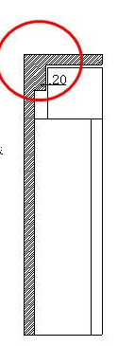
HIVISION 好风景家居
7S 培训系统
浅柜方案 / 缺角柜方案
浅柜背板离柱不低于20mm，并配置封口板
浅柜内部以层板为主。
后缺角用于保留正面完整，同时避开柱体
明确缺角方向和现场尺寸。
讲清标准 → 图示示范 → 常见错误 → 现场演练 → 检查考核
原稿图示 · 来源页34
18
Notes:
浅柜方案：浅柜背板离柱不低于20mm，并配置封口板。浅柜内部以层板为主。；缺角柜方案：后缺角用于保留正面完整，同时避开柱体。明确缺角方向和现场尺寸。

Slide 19
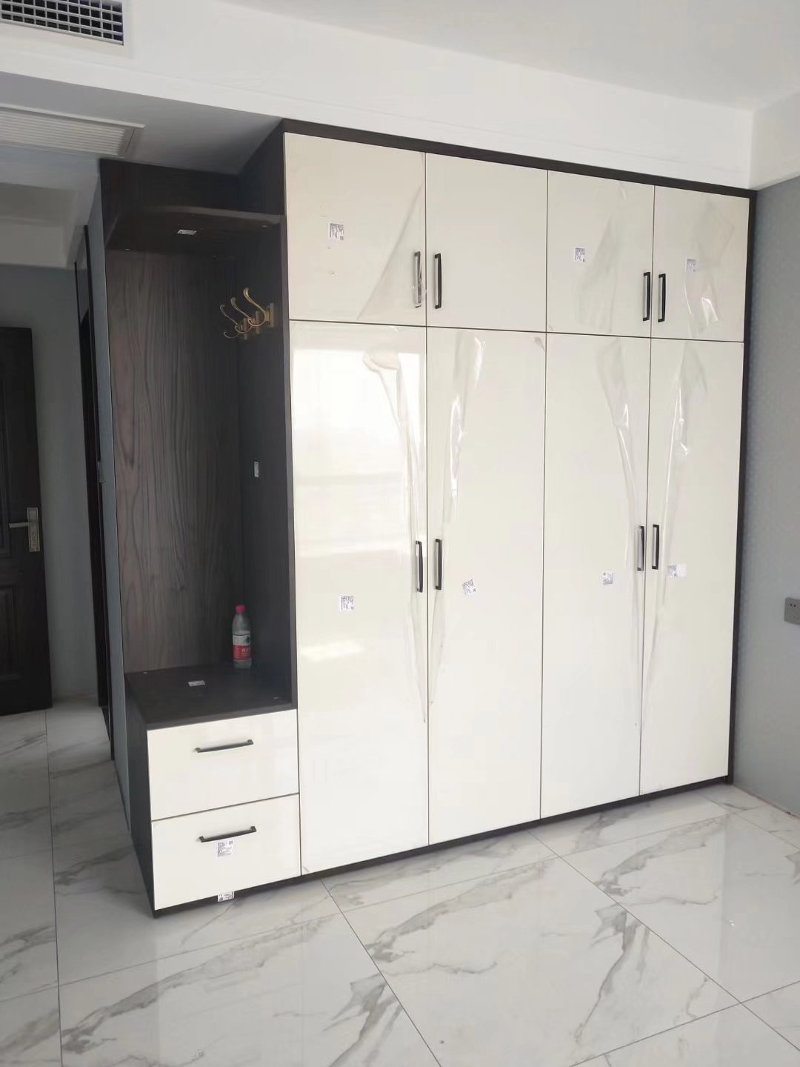
HIVISION 好风景家居
7S 培训系统
墙角大柱 / 墙角小柱
柱子大于200时优先浅柜或后缺角
浅柜不布置抽屉。
柱子小于200时可用封口板消化
封口板尺寸来自实测，不凭经验估计。
讲清标准 → 图示示范 → 常见错误 → 现场演练 → 检查考核
原稿图示 · 来源页36
19
Notes:
墙角大柱：柱子大于200时优先浅柜或后缺角。浅柜不布置抽屉。；墙角小柱：柱子小于200时可用封口板消化。封口板尺寸来自实测，不凭经验估计。

Slide 20
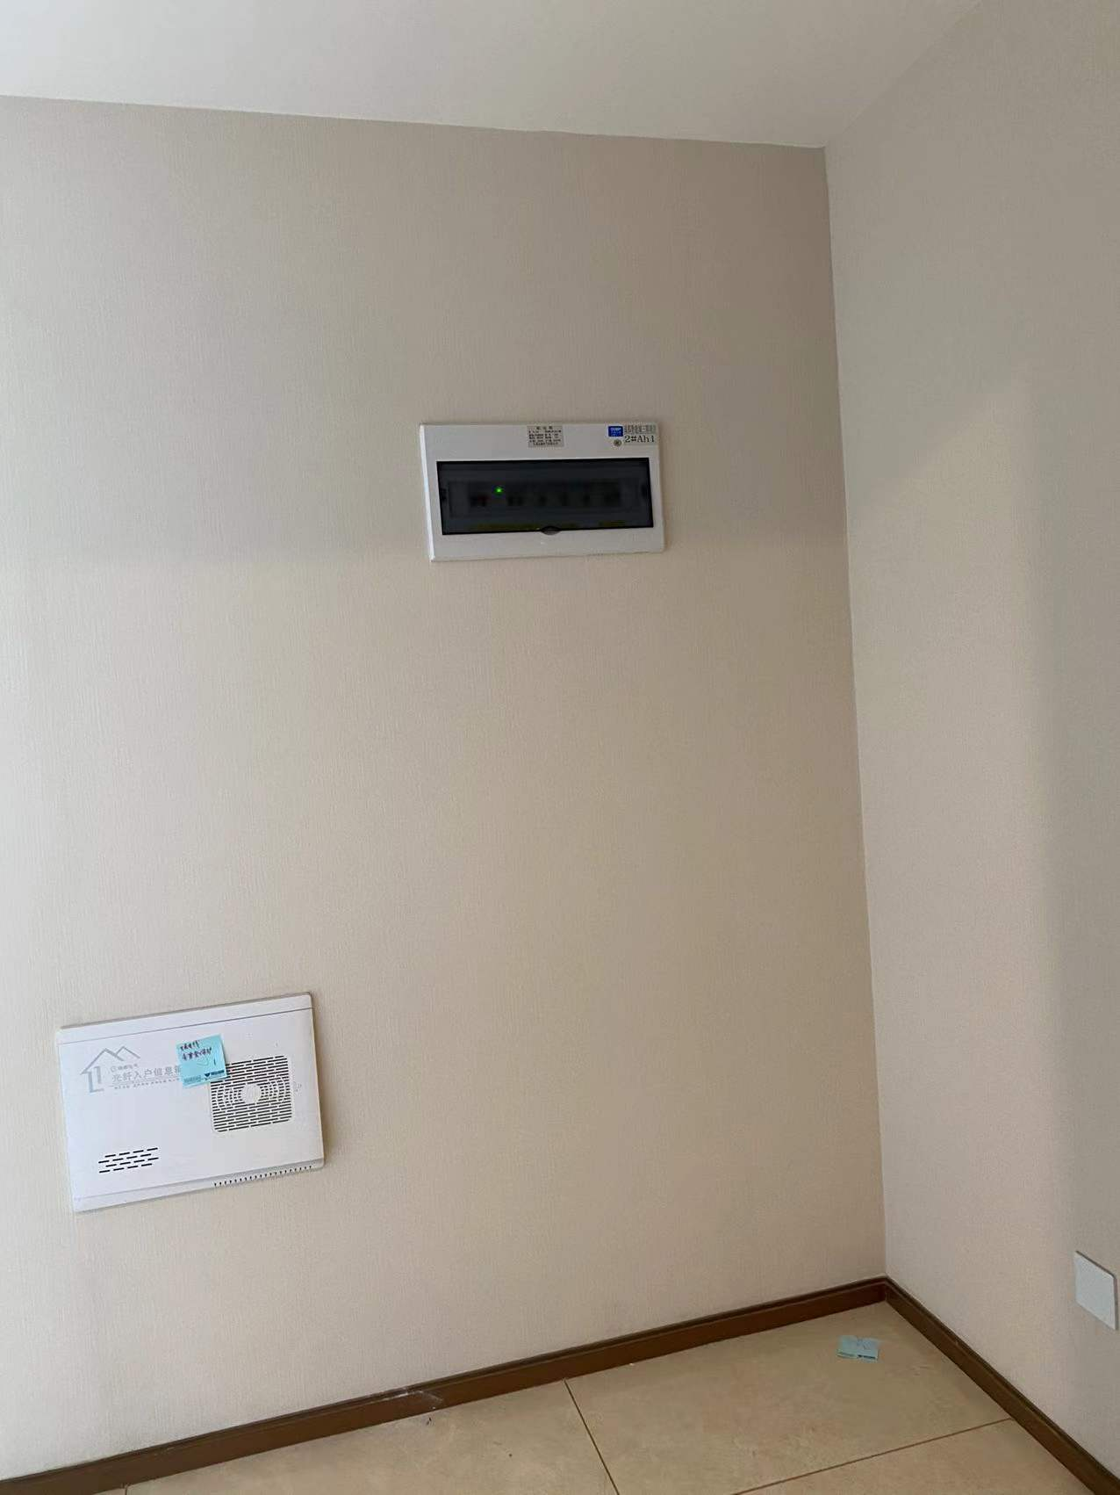
HIVISION 好风景家居
7S 培训系统
L型大小头 / L型转角开启
深度不一致时用L型柜体形成大小头处理
保留20mm墙体距离。
封口板加转角柜，并用大角度铰链保证开启
同时检查固定门和挂衣区关系。
讲清标准 → 图示示范 → 常见错误 → 现场演练 → 检查考核
原稿图示 · 来源页37
20
Notes:
L型大小头：深度不一致时用L型柜体形成大小头处理。保留20mm墙体距离。；L型转角开启：封口板加转角柜，并用大角度铰链保证开启。同时检查固定门和挂衣区关系。

Slide 21
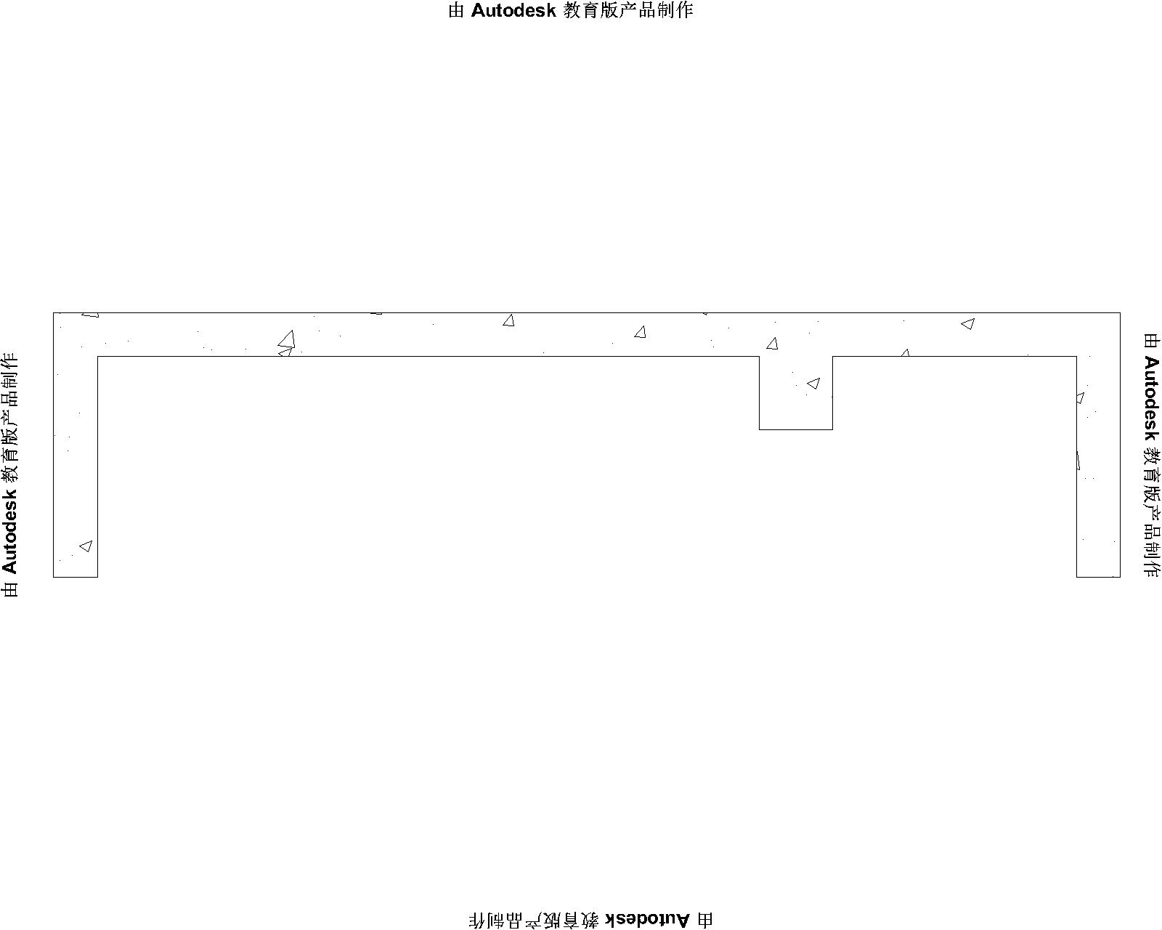
HIVISION 好风景家居
7S 培训系统
照片与视频证据 / 测量复盘清单
尺寸之外，现场证据决定后续判断质量
总景、障碍、管线、完成面和关键尺寸必须留档。
离场前完成信息、尺寸、照片、需求四项复核
让客户确认关键条件和待定事项。
讲清标准 → 图示示范 → 常见错误 → 现场演练 → 检查考核
原稿图示 · 来源页40
21
Notes:
照片与视频证据：尺寸之外，现场证据决定后续判断质量。总景、障碍、管线、完成面和关键尺寸必须留档。；测量复盘清单：离场前完成信息、尺寸、照片、需求四项复核。让客户确认关键条件和待定事项。

Slide 22
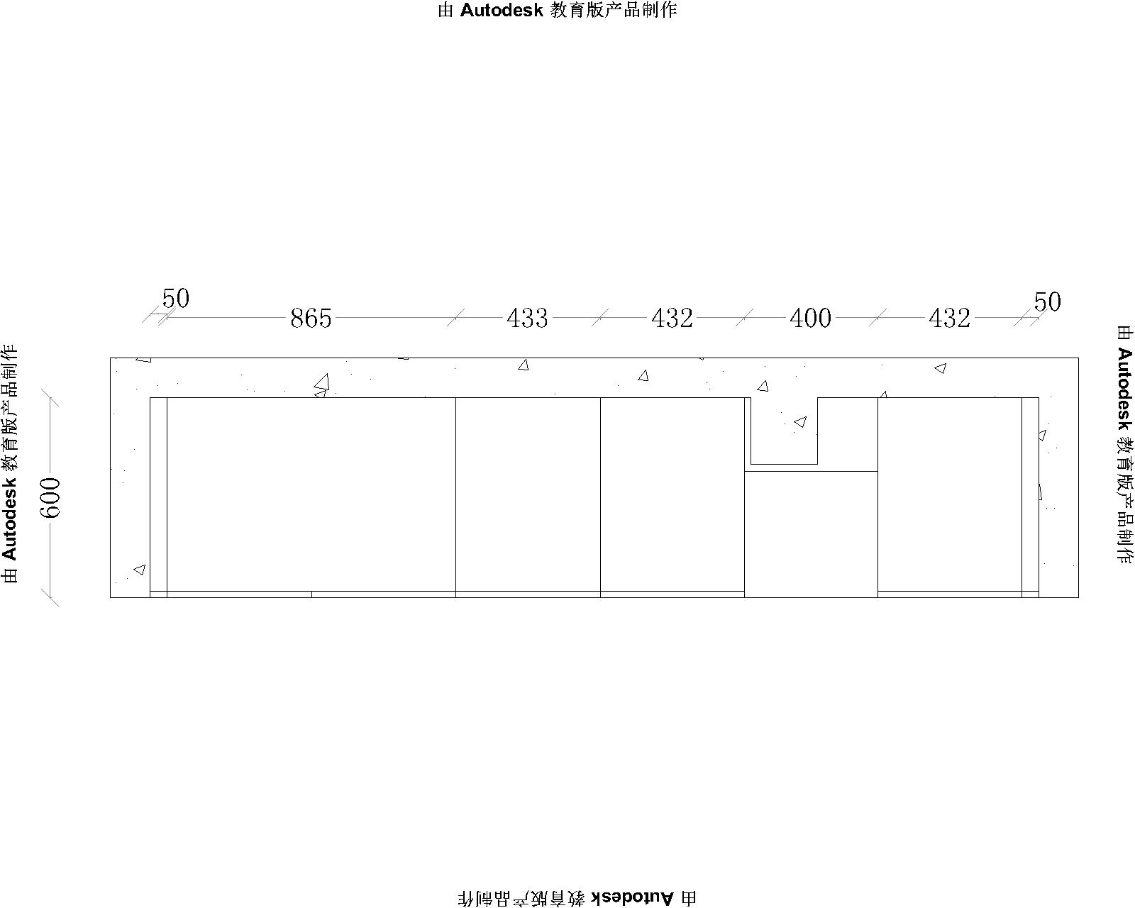
HIVISION 好风景家居
7S 培训系统
现场演练
完成一间卧室与一间厨房的测量记录
交付平面图、立面图、闭合尺寸链和照片清单。
讲清标准 → 图示示范 → 常见错误 → 现场演练 → 检查考核
原稿图示 · 来源页41
22
Notes:
现场演练：完成一间卧室与一间厨房的测量记录。交付平面图、立面图、闭合尺寸链和照片清单。

Slide 23
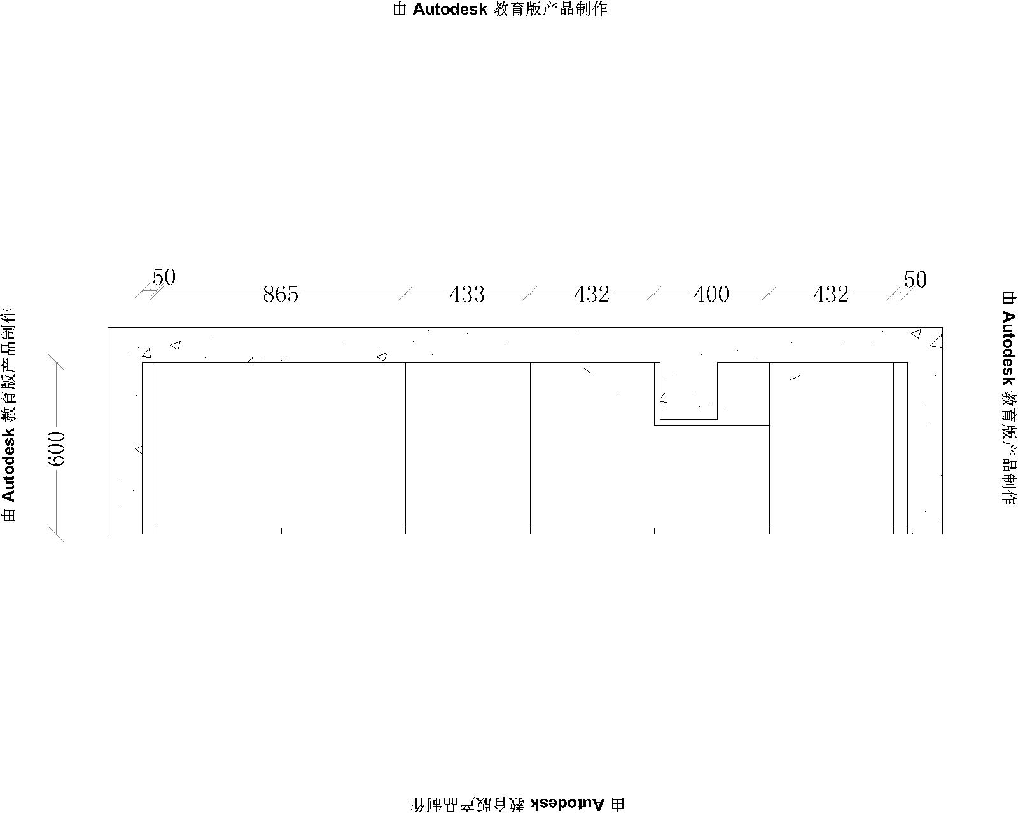
HIVISION 好风景家居
7S 培训系统
结论
多想一步、多量一点、多验一次，交付就少一次返工
尺寸留有依据，问题留有证据。
讲清标准 → 图示示范 → 常见错误 → 现场演练 → 检查考核
原稿图示 · 来源页42
23
Notes:
结论：多想一步、多量一点、多验一次，交付就少一次返工。尺寸留有依据，问题留有证据。

